Slide 1
Hololens Introducción, uso y desarrollo
CartujaDotNet

Slide 2
¿Qué es un Holograma?
¿Qué son las Hololens?
Qué no son las Hololens. VR vs AR.
Características
Apps disponibles
Desarrollo

Slide 3
Hololens

Slide 4
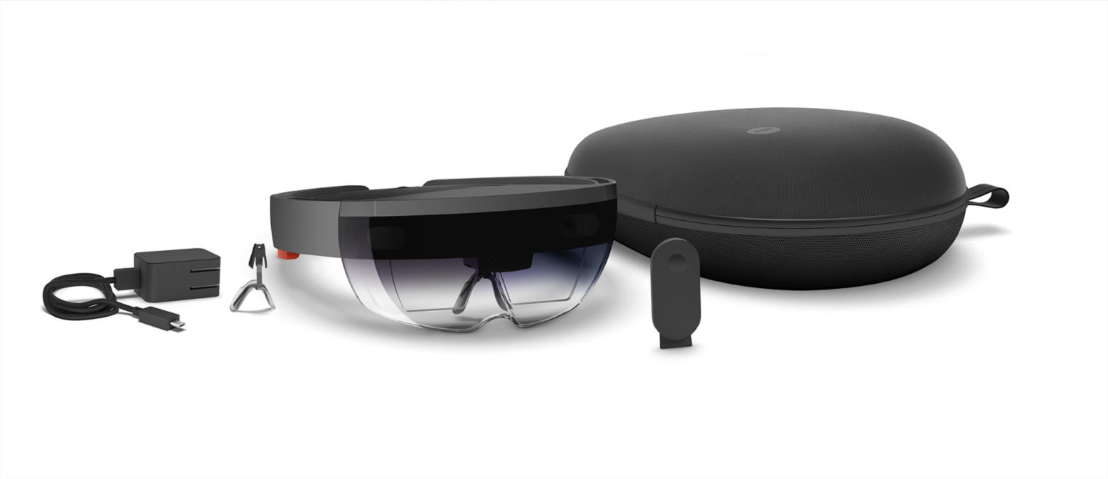
Hololens Development Edition
Desde Marzo, Microsoft envía en kits de desarrollo de HoloLens a desarrolladores.
https://www.microsoft.com/microsoft-hololens/en-us/development-edition
Requisitos:
USA o Canadá.
Proyecto seleccionado.
$3000

Slide 5
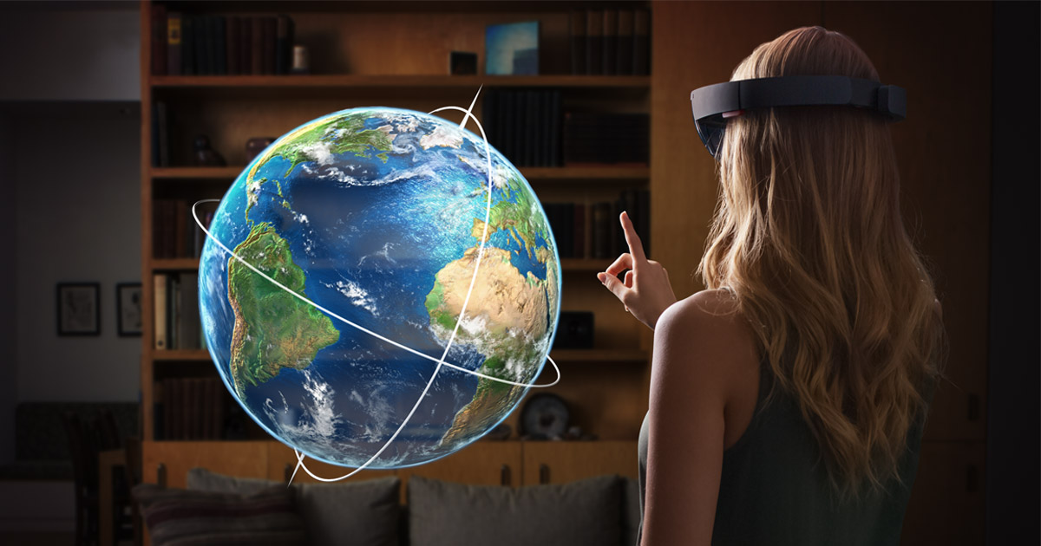
¿Qué es un holograma?
Un holograma es un objeto como cualquier otro del mundo real, con una gran diferencia, no es físico, esta enteramente realizado por luz.
Los objetos holográficos se pueden ver desde diferentes ángulos, distancias, como un objeto físico real.
Los hologramas no ofrecen ningun tipo de Resistencia al ser presionados o tocados porque en realidad, no tienen cuerpo físico ni masa.

Slide 6
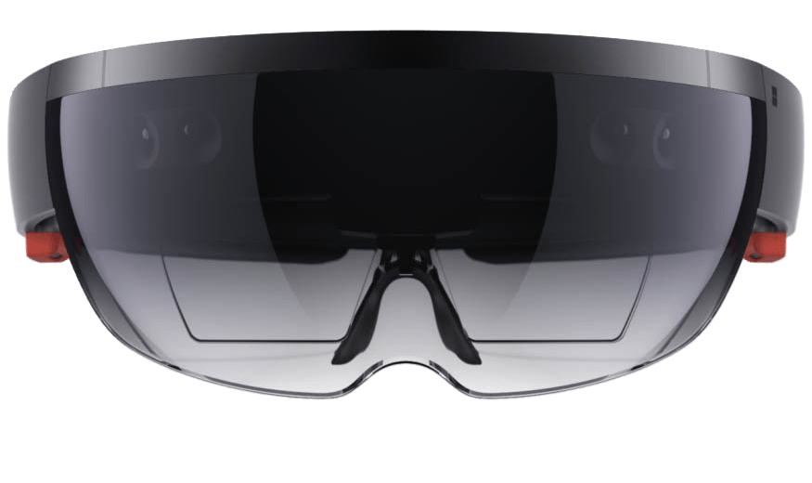
Hololens
¿Qué son?
Microsoft HoloLens es el primer ordenador holográfico con Windows 10.
Es totalmente independiente, no necesita ninguna conexión a PC, teléfono, etc.
Microsoft HoloLens permite anclar hologramas en el espacio real físico ofreciendo una nueva forma de interacción
Microsoft Hololens soporta realidad aumentada.

Slide 7
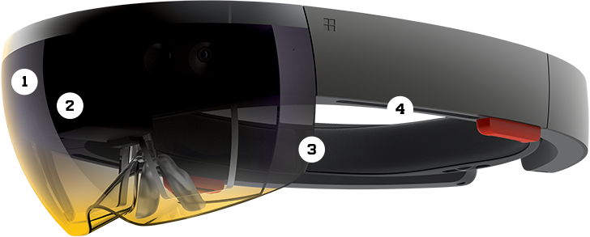
Hololens
Principales características
Cámara
PC
Lentes
Audio
Sensores
Botones

Slide 8
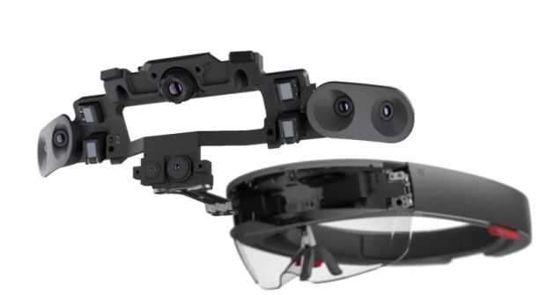
Hololens
Características
Intel Atom x5-Z8100
2 GB RAM
64 GB HDD (54GB espacio libre)
4 cámaras de entorno (“Kinect”)
4 Micrófonos (2 laterales cancelación ruido)
GPU/HPU
2-3h duración batería (uso intenso entorno a 2h)
Windows 10 32 bits
Apps oscilan entre 20MB 200MB.

Slide 9
Las Hololens en detalle

Slide 10
¿Cómo funcionan?

Slide 11
¿Cómo funcionan?
1. Lentes:- Microsoft hololens cuenta con un display con tres cristales (RGB, primero verde) trasparentes por lo que se puede ver el mundo real atraves de ellas. Para crear la imagen holográfica, se utilizan partículas de luz incidiendo millones de veces. A continuación, los fotones entran en las lentes, en las que rebotan entre las capas de cristales y finalmente llegan al ojo del usuario.
2. Sensores:- Mútiples sensors. El sensor de tracking permite ajustar posiciones en el display. Cuenta con sensores de tipo movimiento. Detecta las manos, las manos se utilizan como punto de entrada, el usuario puede interactuar con gestos y movimientos.

Slide 12
¿Cómo funcionan?
3. PC:- Las Hololens non son un sencillo visor conectado a un PC, es un PC en sí mismo. Cuentan con CPU,GPU, batería e incluso HPU (holographic proceesing unit).
4. Cámara:- la cámara de profundidad de hololens tiene un campo de visión que se extiende 120 por 120 grados, por lo que puede captar lo que las manos están haciendo, incluso cuando están casi extendidas.

Slide 13
¿Cómo funcionan?
5. Ventilación:- A pesar de la CPU, GPU, etc. no cuenta con Sistema de ventilación.
6. Botones:- A la derecha con botones para ajustar volume y controlar el contraste de hologramas.

Slide 14
Interacción
Mirada (Gaze)
Gestos
Voz
Sonido especial
Spatial mapping

Slide 15
Formas de interacción

Slide 16
Apps y juegos!

Slide 17
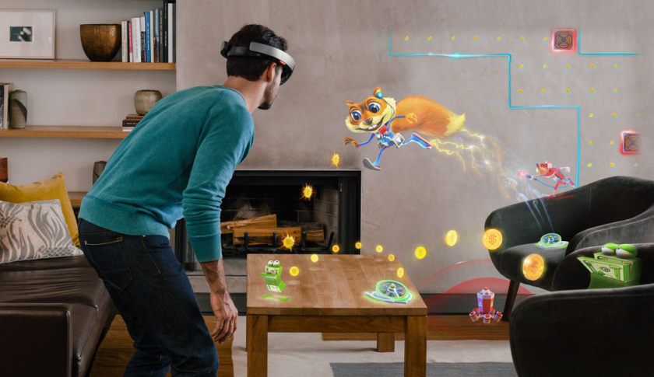
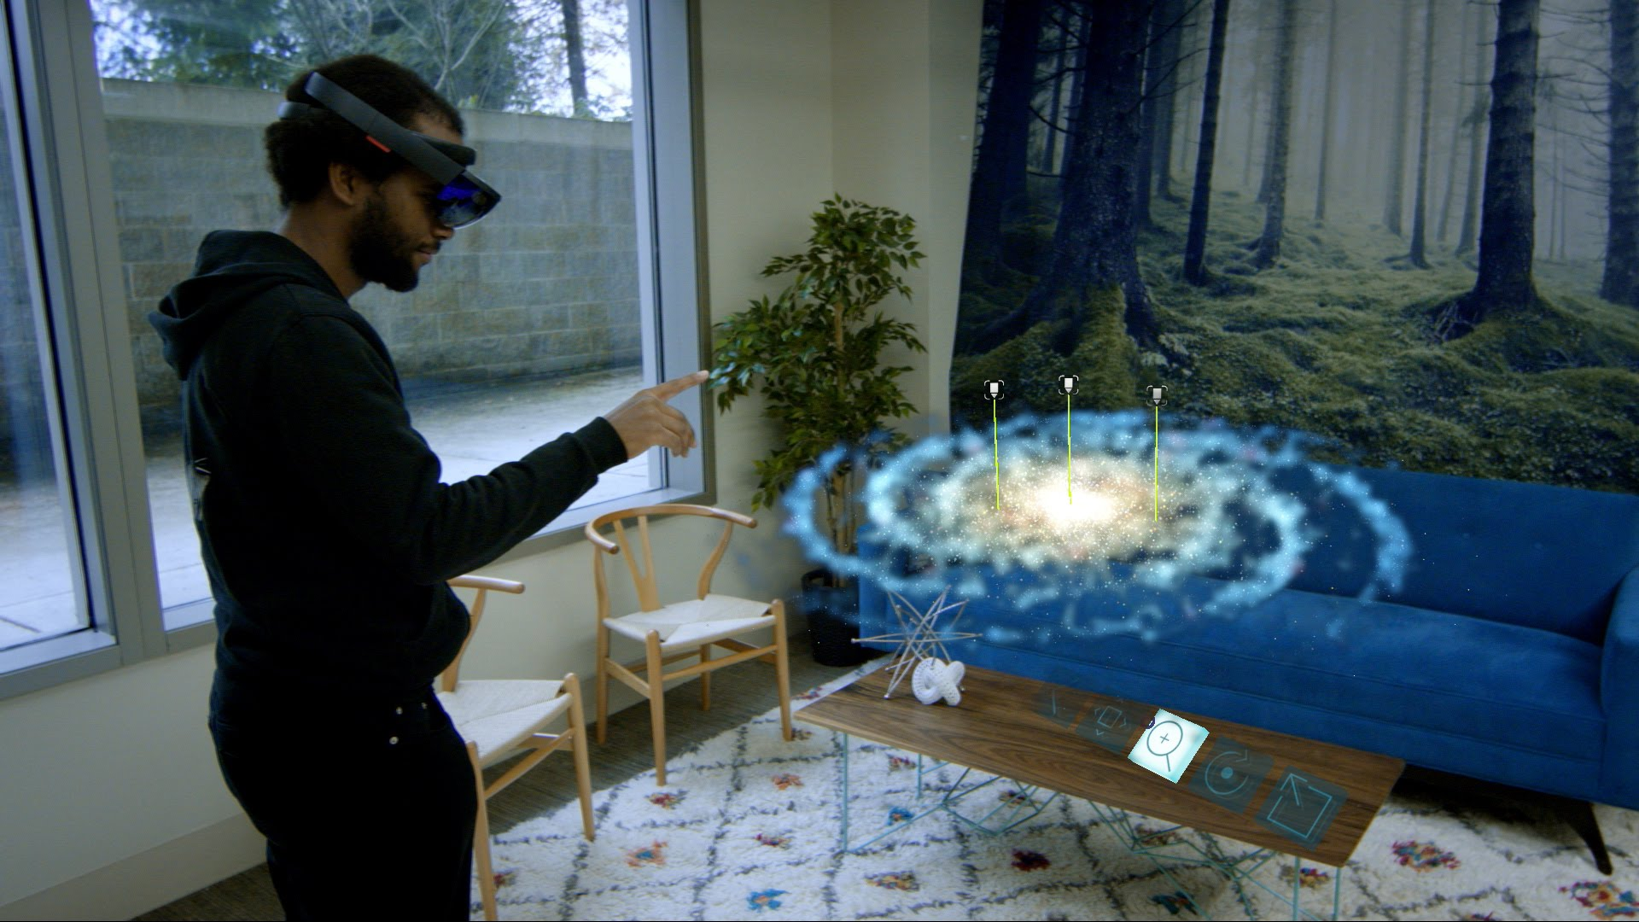
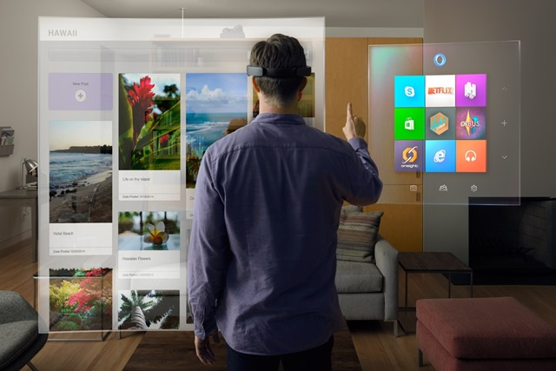
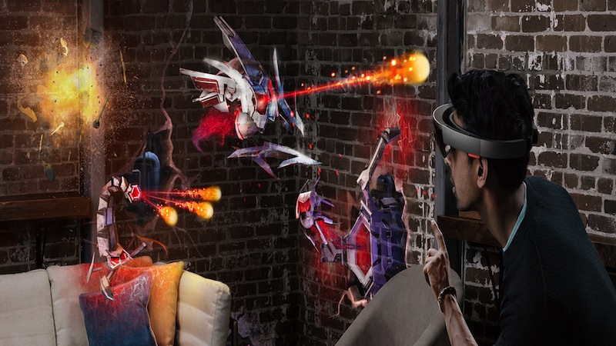
Apps disponibles

Slide 18
Apps disponibles
HoloTour
HoloStudio
Actiongram
RoboRaid
Fragments
Young Conker
Galaxy Explorer
Etc

Slide 19
Jugando Probando Apps

Slide 20
Desarrollo

Slide 21
Desarrollo
El SDK:
Plantillas Visual Studio
Emulador
Unity 5.4 para HoloLens

Slide 22
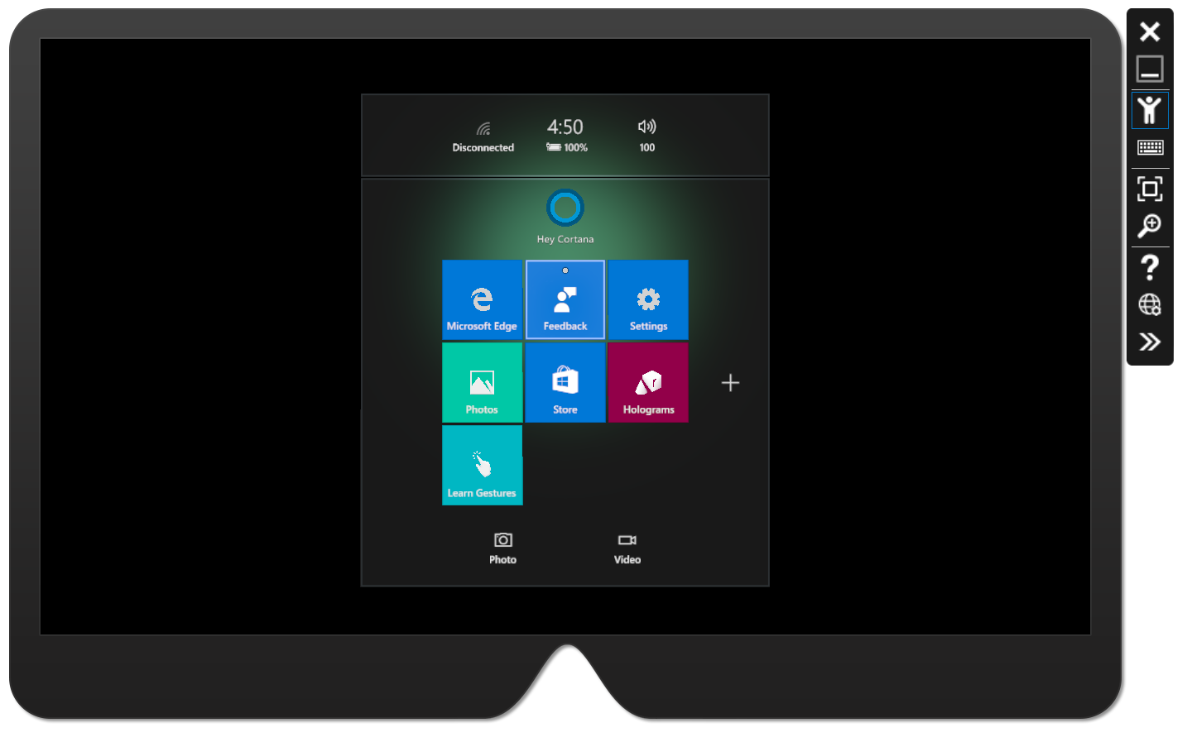
El emulador

Slide 23
El emulador
Requisitos:
Hyper-V
64Bits
Soporte para DirectX 10
Podemos interactuar usando el ratón para emular el movimiento de la cabeza, el gaze y la acción.
También podemos usar el teclado para ejecutar acciones.

Slide 24
Vemos el emulador

Slide 25
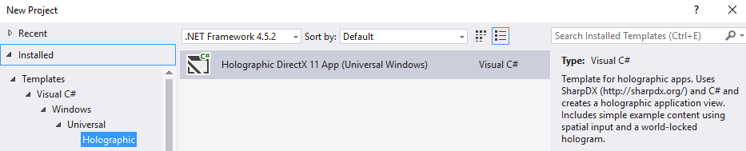
Plantillas
Holographic DirectX 11 App
App UWP que usa SharpDX y C#.

Slide 26
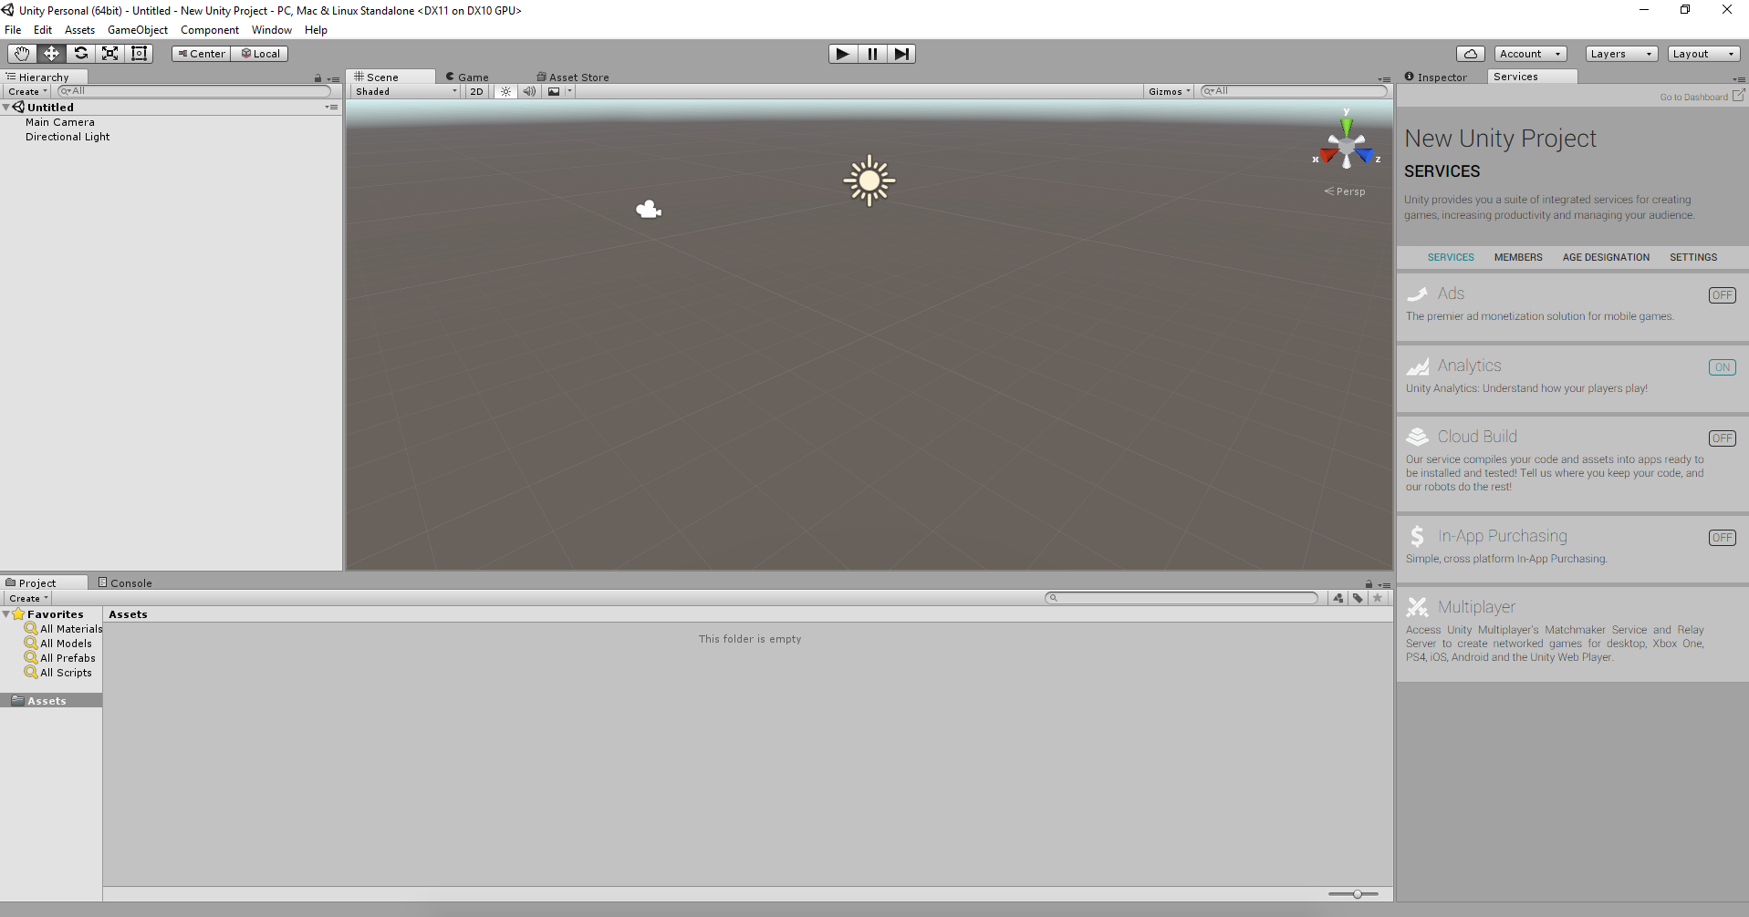
Unity 5.4 Hololens
Añadido soporte a Hololens en una versión específica.

Slide 27
Un vistazo a Unity Hololens

Slide 28
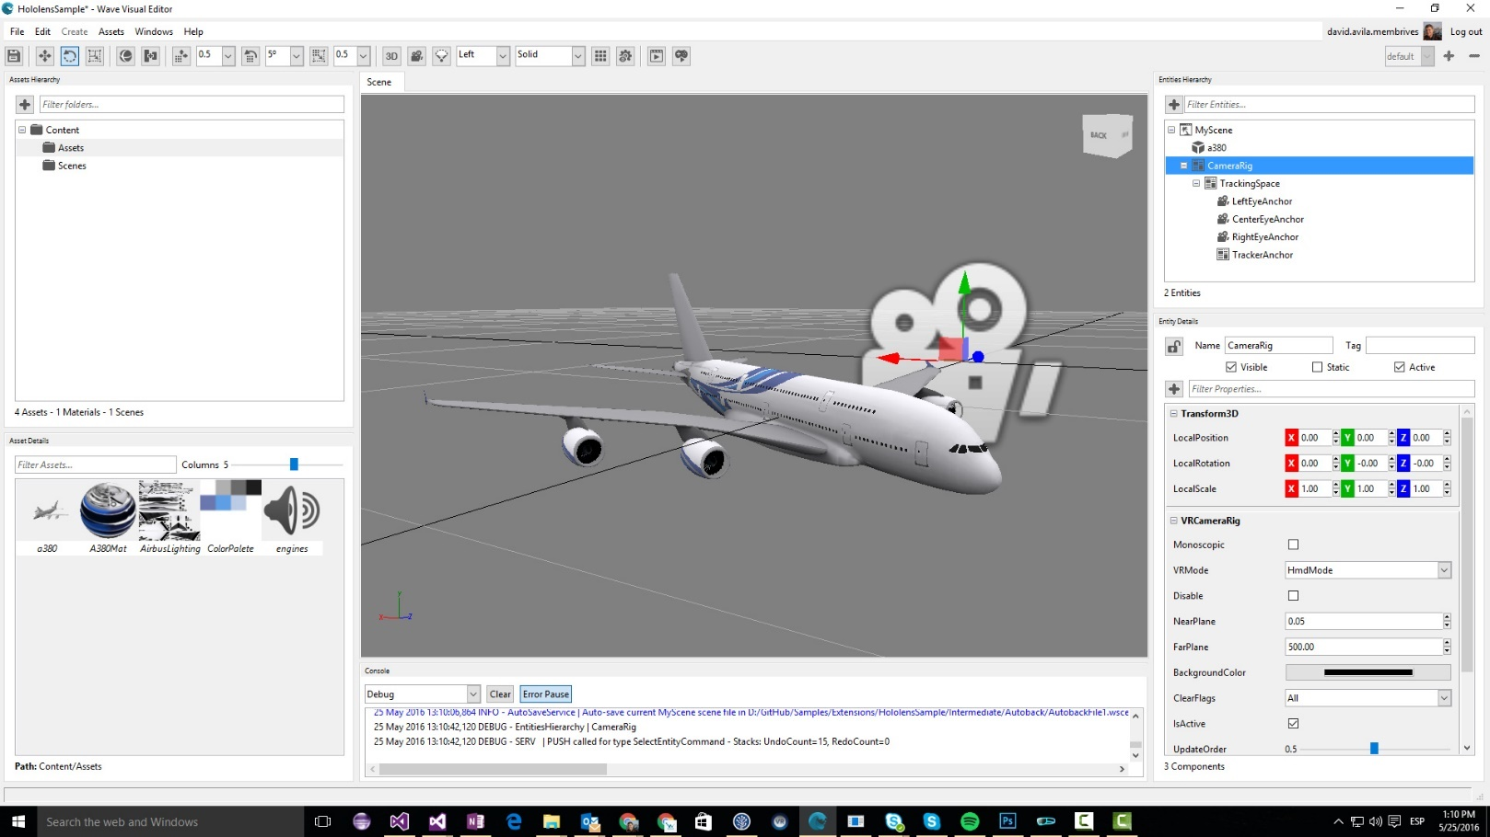
Wave Engine 2.2.0
Nueva extensión YA disponible que permite trabajar con Hololens.

Slide 29
Extensión Hololens de Wave Engine

Slide 30
Preguntas y respuestas.
¿Dudas?
P&R

Slide 31
Hololens
Hololens

